Slide 1

游标编程

Slide 2
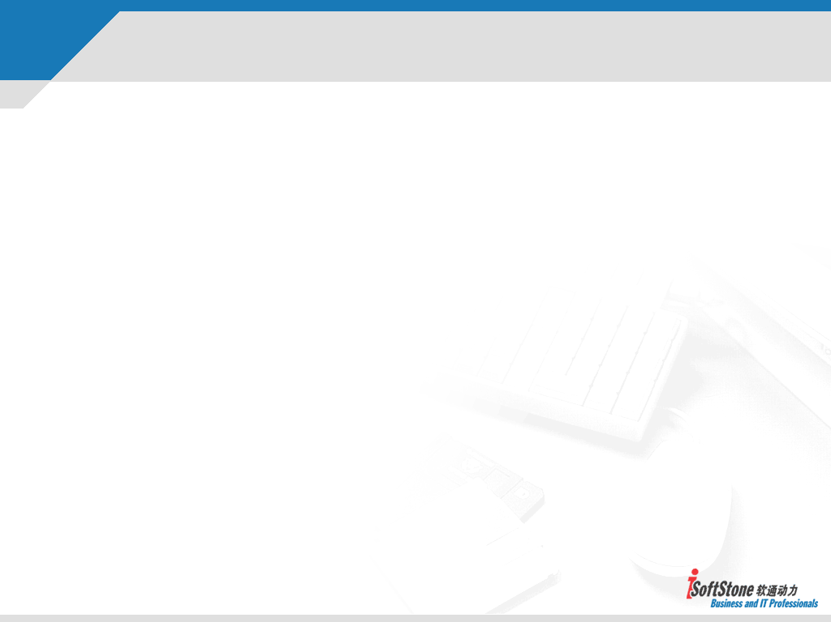
游标的种类
游标有两种类型
1.显式游标:
显式游标是由程序员定义和命名的，并且在块的执行部分中通过特定语
句操纵的内存工作区．
2.隐式游标
隐式游标是由PL/SQL为DML语句和返回单行记录的SELECT语句隐式定
义的工作区．
总述:游标是一个指向该内存区域的指针，是一个PL/SQL的结构．当某一
条查询语句返回多条记录时,必须显式地定义游标以处理每一行,其他都使
用隐式游标.

Slide 3
显式游标
显式游标
显式游标可以被理解为没有上限的数组,可以有任意数量的行数.游标一般
指的是显式游标在DECLARE部分中定义的.游标有一个名字及一个SELECT
语句,并且允许带WHERE,ORDER BY,GROUP BY 等子句.
显式游标使用过程
定义游标
打开游标
提取游标
关闭游标

Slide 4
定义游标
定义游标
定义游标是指在DECLARE说明部分定义游标. 在定义游标时,需要定义游
标的名字,并将该游标和一个SELECT语句相关联.
语法格式:
CURSOR 游标名(参数名1 数据类型[参数名2 数据类型…])
IS SELECT 语句;
说明: 参数名是一个SELECT语句的WHERE条件中要用的参数.
SELECT语句是一个不含有INTO子句的SELECT语句.

Slide 5
打开游标
打开游标
在游标定义后,就可以打开游标.打开游标就是在接受实际参数值后,执行
游标所对应的SELECT语句,将其查询结果放入工作区,并且指针指向工作
区的首部.
语法格式:
OPEN 游标名(参数名1 数据类型[参数名2 数据类型…]);

Slide 6
提取游标
提取游标
取值工作是将游标工作区中的当前指针所指向的数据取出,放入到指定的
输出变量中.系统每执行一次FETCH语句只能取一行,每次取出数据之后,
指针顺序下移一行,使下一行成为当前行.循环执行FETCH语句,直到整个
查询结果集都被返回.
语法格式:
FETCH 游标名 into 变量1[,变量2,…]
说明: FETCH语句中INTO后面的变量列表应该与定义游标的SELECT语句
列在个数,类型,前后顺序上相对应.也可以使用%ROWTYPE先定义一个与
游标结构对应的记录类型变量,然后将游标工作区中的一行记录放入其中.

Slide 7
关闭游标
关闭游标
完成对SELECT 语句的处理之后,就可以关闭游标.显式游标需要关闭游标.
游标关闭后,系统释放与该游标关联的资源,并使该游标的工作区变成无效.
语法格式:
CLOSE 游标名;

Slide 8
游标案例(一)
declare
new_warehouse m_warehouse%rowtype;
cursor temp_record
IS SELECT * FROM M_WAREHOUSE;
begin
dbms_output.enable;
open temp_record;
fetch temp_record into new_warehouse;
dbms_output.put_line(new_warehouse.warehouse_id);
dbms_output.put_line(new_warehouse.city);
dbms_output.put_line(new_warehouse.area);
close temp_record;
end;
/

Slide 9
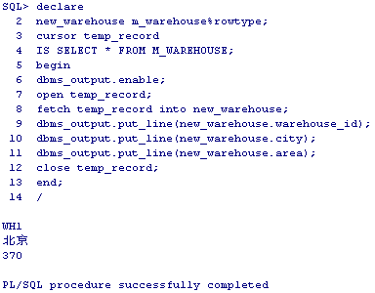
游标案例(一)

Slide 10
游标案例(二)
declare
new_warehouse m_warehouse%rowtype;
cursor temp_record(new_city varchar2)
IS SELECT * FROM M_WAREHOUSE where city = new_city;
begin
dbms_output.enable;
open temp_record('武汉');
fetch temp_record into new_warehouse;
dbms_output.put_line(new_warehouse.warehouse_id);
dbms_output.put_line(new_warehouse.city);
dbms_output.put_line(new_warehouse.area);
close temp_record;
end;
/

Slide 11
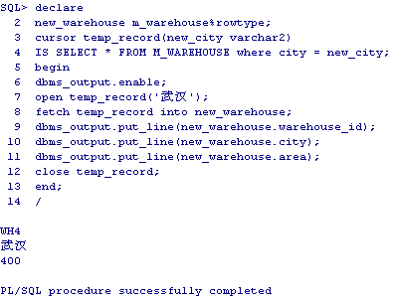
游标案例(二)

Slide 12
游标的属性
游标的属性
从游标工作区中逐一提取数据,直到所有的记录都取完为止,这些工作可以
在循环中完成．但循环的开始，结束及控制必须以游标的属性为依据．
游标有四个属性，其值代表游标的状态信息．使用时在其前加游标名%.
游标的属性是由系统自动赋值,用户只能使用而不能更改其值.
游标属性 | 描述
ISOPEN | 测试游标是否打开,如果打开则返回TRUE,否则FALSE.
NOTFOUND | 测试最近一次FETCH操作没有结果,如果没有返回TRUE,否则FALSE
FOUND | 测试最近一次FETCH操作有结果,如果有返回TRUE,否则FALSE
ROWCOUNT | 返回到当前为止返回的记录数,初值为0,每取一条记录,该属性值加1

Slide 13
游标案例(三)
declare
new_warehouse m_warehouse%rowtype;
cursor temp_record
IS SELECT * FROM M_WAREHOUSE;
begin
dbms_output.enable;
open temp_record;
IF temp_record%ISOPEN THEN
loop
fetch temp_record into new_warehouse;
IF temp_record%FOUND THEN
dbms_output.put(new_warehouse.warehouse_id);
dbms_output.put(new_warehouse.city);
dbms_output.put(new_warehouse.area);
dbms_output.put_line('');
END IF;
EXIT WHEN temp_record%NOTFOUND;
end loop;
ELSE
dbms_output.put_line('游标打开过程中出错!');
END IF;
close temp_record;
end;
/

Slide 14
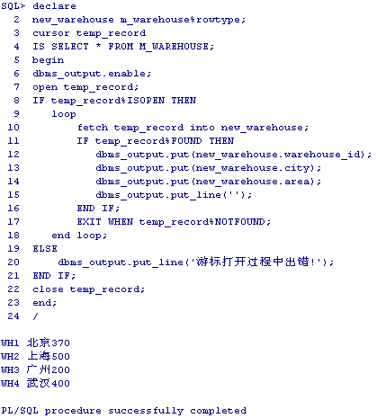
游标案例(三)

Slide 15
游标的FOR循环
游标的FOR循环
使用游标的FOR循环,系统隐式地定义一个游标名%ROWTYPE类型的记
录变量.使用游标的FOR循环必须先定义游标,然后在块内部用FOR循环替
代打开游标和关闭游标操作. 循环自动处理查询返回的所有行,查询返回
的结果放在记录名.列名中.当最后一行被取出后,循环自动终止.
语法格式:
FOR 记录名 IN 游标名 LOOP
语句序列1;
语句序列2;
…
END LOOPL

Slide 16
游标案例(四)
declare
cursor temp_record
IS SELECT * FROM M_WAREHOUSE;
begin
dbms_output.enable;
for new_warehouse in temp_record loop
dbms_output.put(new_warehouse.warehouse_id);
dbms_output.put(new_warehouse.city);
dbms_output.put(new_warehouse.area);
dbms_output.put_line('');
end loop;
commit;
end;
/

Slide 17
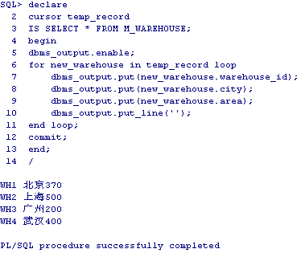
游标案例(四)

Slide 18
游标操作数据库
游标操作数据库
在PL/SQL中使用UPDATE,DELETE语句可以更新或删除多条记录,INSERT
语句也可以同时插入多条记录.当用户从一张表或多张表中查询多条记录
时必须使用一个显式游标.
在定义游标的查询语句时,必须加上FOR UPDATE OF从句,表示要先对表
加锁;然后在UPDATE或DELETE语句中,加上WHERE CURRENT OF子句,
指定从游标工作区取出的当前行需要被更新或删除.当会话打开一个带
FOR UPDATE 从句的游标时,在游标工作区中的所有行拥有一个行级排他
锁,其他会话只能查询,不能更新或删除.

Slide 19
具体步骤(1)
1.定义带FOR UPDATE 从句的游标SELECT语句
语法格式:
CURSOR 游标名 IS
SELECT 列名1,列名2,…
FROM 表名
WHERE 条件 FOR UPDATE [OF 列名列表][NOWAIT]
说明: FOR UPDATE OF 表示对表加锁. OF 列名可以省略
NOWAIT 如果行已被另一个会话锁定,NOWAIT表示不要等待,直接
返回一个错误.

Slide 20
具体步骤(2)
2.带有WHERE CURRENT OF 从句的UPDATE语句和DELETE 语句
语法格式:
DELETE FROM 表名
WHERE CURRENT OF 游标句;
UPDATE 表名 SET 列名1 = 值1,列名2 = 值2,…
WHERE CURRENT OF 游标句;
说明: CURRENT 从句表示允许用户对FETCH语句取出的当前行进行更新
和删除.必须先加锁,然后才能进行更新和删除操作.

Slide 21
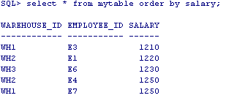
游标案例(四)
案例
为职工增加10%的工资, 从最低工资开始增长,增加后工资总额不超过
6500元.

Slide 22
游标案例(四)
declare
CURSOR temp_cursor
IS
SELECT * from mytable order by salary
FOR UPDATE OF salary;
temp_num number:=0; -- 存储执行更新操作总数
temp_record mytable%rowtype; -- 用于执行更新操作的记录类型变量
all_salary number:=0; -- 存储总工资额
begin
dbms_output.enable;
OPEN temp_cursor;
select sum(salary) into all_salary from mytable;
while all_salary <8000
loop
fetch temp_cursor into temp_record;
EXIT WHEN temp_cursor%NOTFOUND;
all_salary:=all_salary + temp_record.salary*0.1;
UPDATE mytable set salary = salary * 1.1 where current of temp_cursor;
temp_num:=temp_num + 1;
end loop;
CLOSE temp_cursor;
dbms_output.put_line('总人数:'||temp_num);
commit;
end;
/

Slide 23
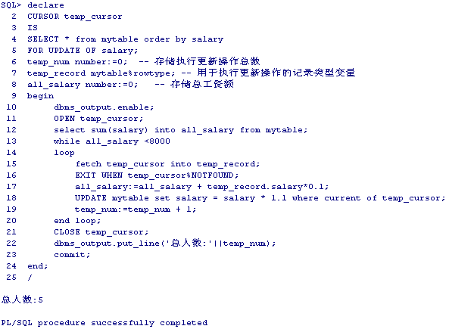
游标案例(四)

Slide 24
谢 谢 ！

